Slide 1

Федеральное государственное общеобразовательное учреждение
«Московский кадетский корпус
«ПАНСИОН ВОСПИТАННИЦ МИНИСТЕРСТВА ОБОРОНЫ РОССИЙСКОЙ ФЕДЕРАЦИИ»
КАДЕТСКИЕ КОРПУСА РОССИИ. История создания.

Slide 2
КАДЕТ*
Кадет (фр. — младший, несовершеннолетний) — так назывались в дореволюционной Франции молодые дворяне, определявшиеся на военную службу, малолетние дети знатных фамилий, до производства их в 1-й офицерский чин.
Слово кадет происходит от уменьшительного “капдет” на гасконском наречии, производного от латинского “капителлеум”, что буквально значит “маленький капитан” или “маленький глава”.
Французские “кадеты”, собранные в специальные школы, и стали провозвестниками будущих кадетских корпусов в Пруссии и России.

Slide 3
Кадетский корпус*
Кадетский корпус — начальное военно-учебное заведение с программой среднеучебного заведения с полным пансионом для подготовки молодежи к военной карьере; раньше по окончании полного курса, воспитанники принимались не только в военные училища, но и в высшие школы без экзаменов.
Ведут своё начало со 2-й половины 17 в., когда в Пруссии были созданы кадетские школы для подготовки дворянских детей к военной службе.
В России первый К. к. был основан в 1732 в Петербурге под названием «Корпус кадет» (с 1752, после основания Морского корпуса, стал называться Сухопутным шляхетским кадетским корпусом, позднее — 1-й К. к.).

Slide 4
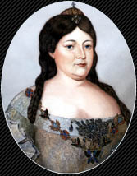
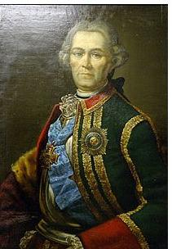
МИНИХ
ХРИСТОФОР АНТОНОВИЧ
АННА ИОАНОВНА

Slide 5
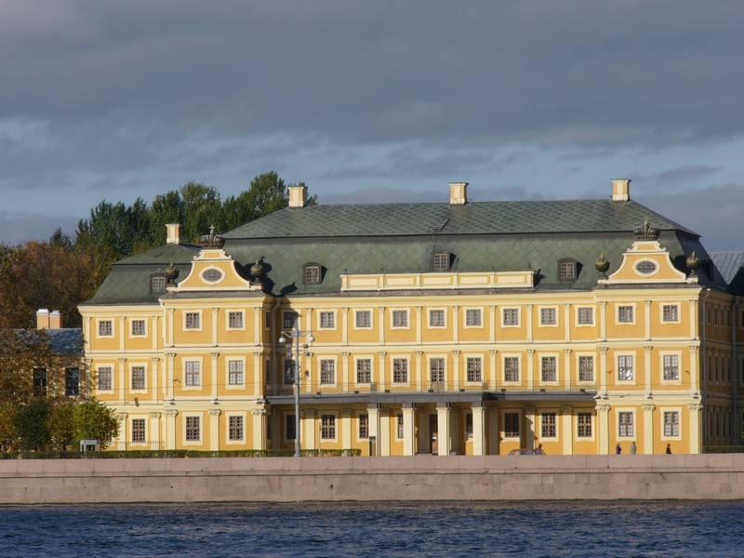
ПЕРВЫЙ КАДЕТСКИЙ КОРПУС

Slide 6
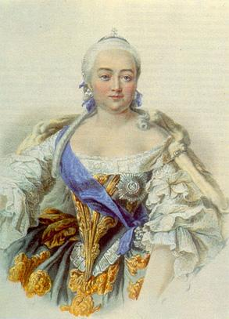
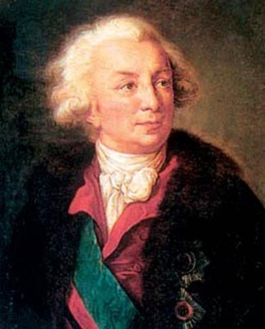
Елизавета Петровна
И.И. Шувалов

Slide 7
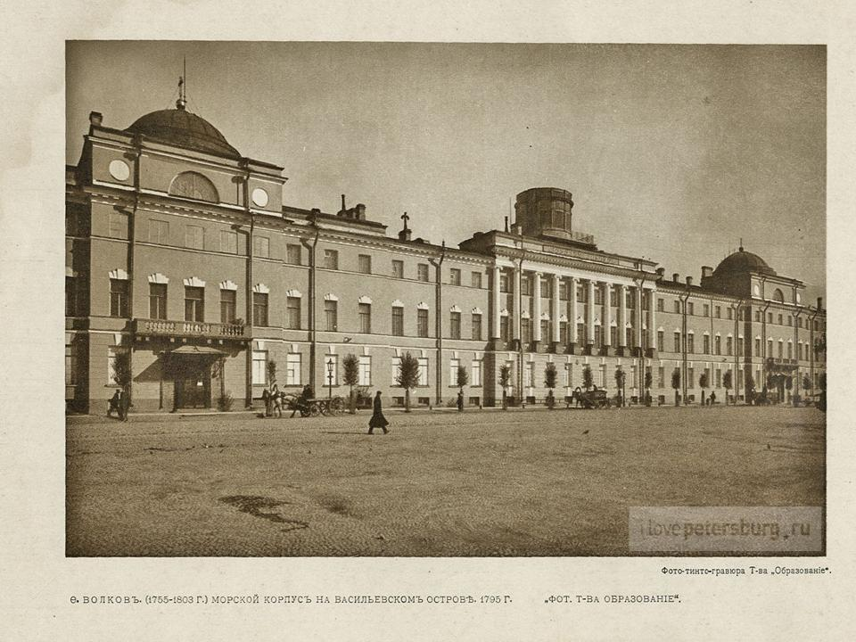
МОРСКОЙ КОРПУС

Slide 8
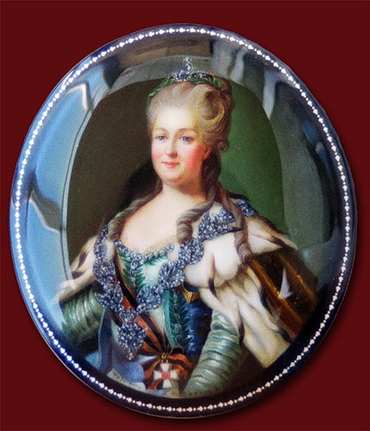
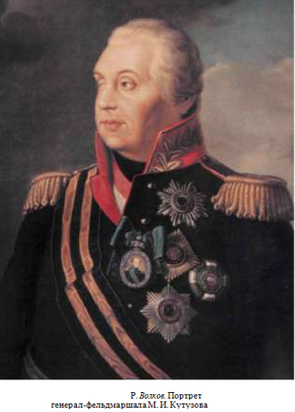
ЕКАТЕРИНА II
ГОЛЕНИЩЕВ - КУТУЗОВ

Slide 9

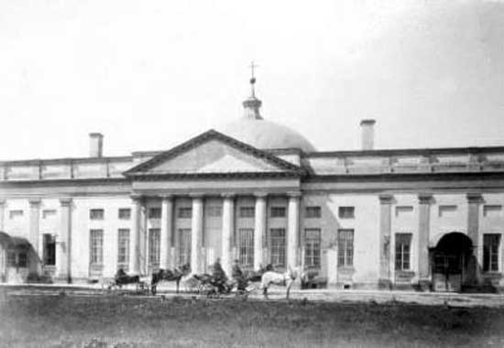
московский кадетский корпус

Slide 10
ОСНОВНЫЕ ОБЯЗАННОСТИ КАДЕТА
На рубеже 18-19 в.в. были сформулированы основные обязанности кадета.
кадет есть будущий слуга Отечества и защитник его от врагов внешних и внутренних;
каждому кадету надлежит быть благочестивым, правдивым во всем, беспрекословно подчиняться начальникам, быть храбрым и терпеливо переносить все тяготы, которые бывают подчас неизбежны ;
кадет обязан строго и точно соблюдать военную дисциплину и порядок;
каждый кадет должен иметь и вне корпуса бравый и молодецкий вид .

Slide 11
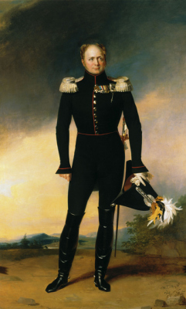
IXX ВЕК
Оренбургский–Неплюевский;
Нижегородский кадетский корпус;
Полоцкий кадетский корпус;
Петровский-Полтавский кадетский корпус;
Орловскийкадетский корпус;
Воронежскийкадетский корпус;
2-й Московский кадетский корпус;
Владимирский кадетский корпус;
Киевский кадетский корпус.
АЛЕКСАНДР I

Slide 12
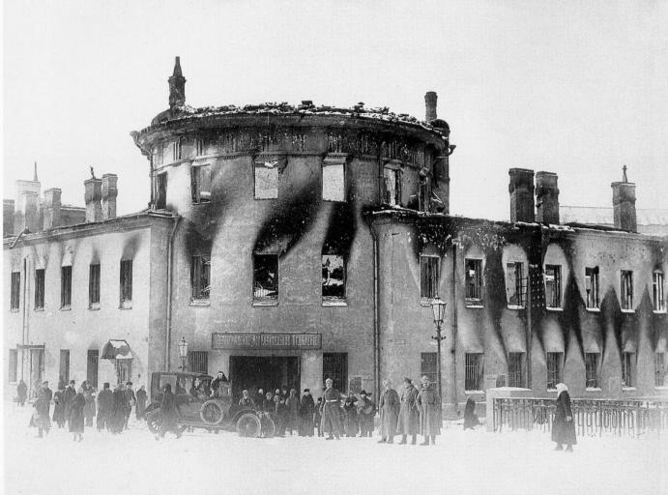

Революция 1917

Slide 13
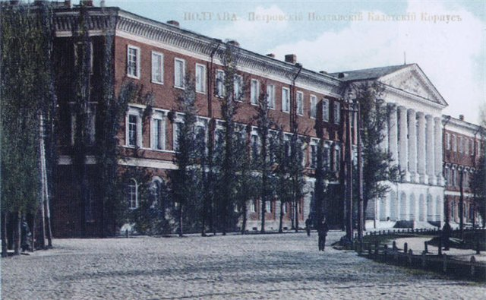
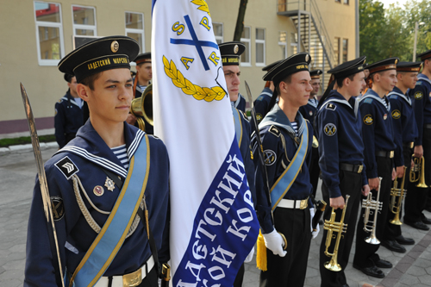
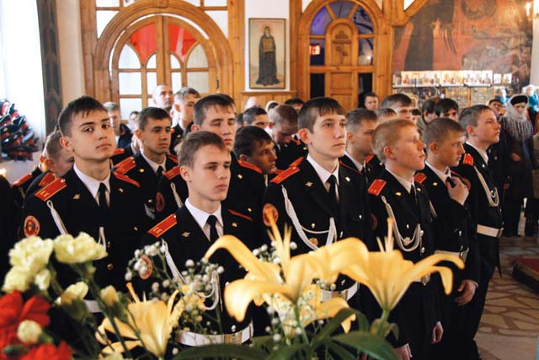
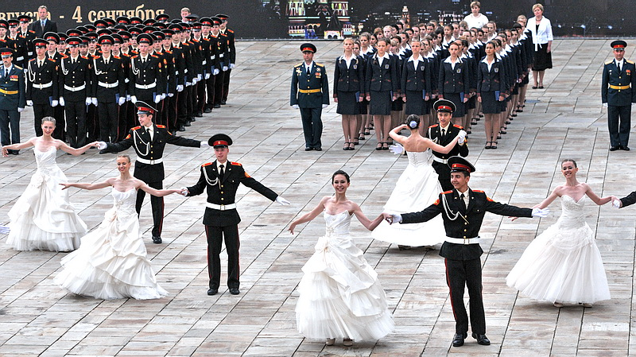
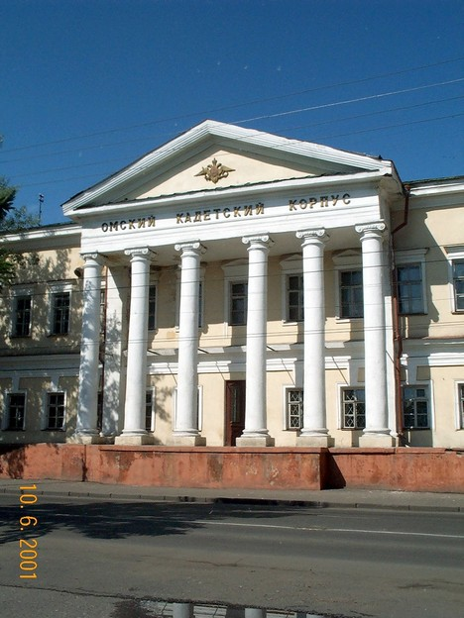
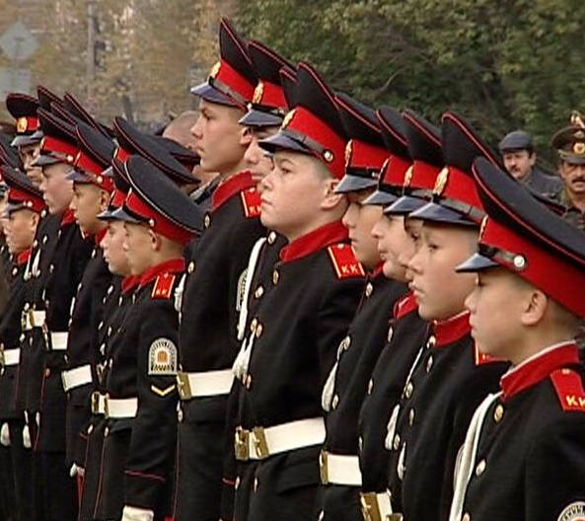
ВОЗРОЖДЕНИЕ
По-настоящему же кадетские корпуса стали возрождаться во время Великой Отечественной войны 1941-45

Slide 14
КАДЕТАМ
«Ты будешь тверд, как сталь, и чист, как золото. Ты будешь относиться с уважением к слабому и сделаешься его защитником.
Ты будешь любить страну, в которой родился. Ты не отступишь перед врагом.
Ты не будешь лгать и останешься верным данному слову. Ты будешь щедр и будешь всем благоволить.
Ты везде и всюду будешь поборником справедливости и добра против несправедливости и зла».

